Slide 1
«Жизнь и творчество
Д. Лондона»

Slide 2
Имя при рождении: Джон Гриффит Чейни Место рождения: Сан - Франциско
Дата рождения: 12 января 1876
Род деятельности: писатель
Жанр: приключенческая
литература
Дебют: «Тайфун у берегов Японии»
Дата смерти: 2 2 ноября1916 (40 лет)

Slide 3
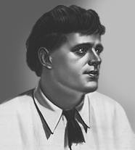
135 ЛЕТ
СО ДНЯ РОЖДЕНИЯ
АМЕРИКАНСКОГО ПИСАТЕЛЯ
Джека Лондона
1876 - 1916

Slide 4
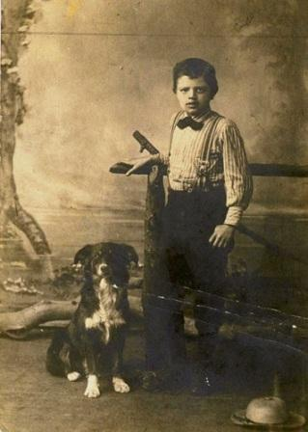
Детство писателя
От тяжелой домашней обстановки
Джек искал
спасение в книгах.

Slide 5
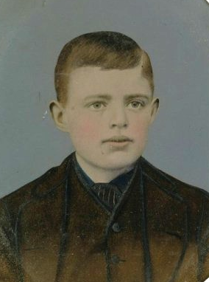
Трудовая жизнь
продавец газет
рабочий на консервной фабрике

Slide 6
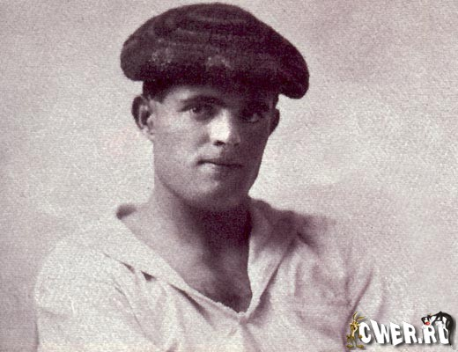
«устричный пират»
матрос на шхуне
гладильщик в прачечной
кочегар
патрульный в рыбачьем патруле
коридорный в тюрьме

Slide 7
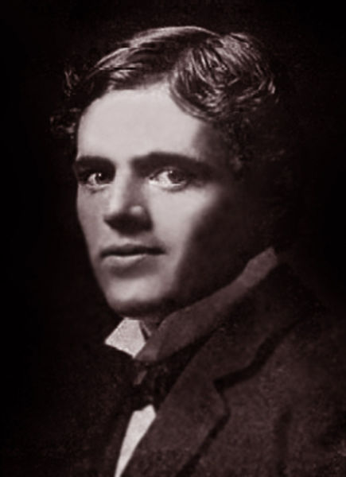
Первая литературная работа
Очерк "Тайфун у берегов Японии" получил первую премию и был опубликован 12 ноября 1893

Slide 8
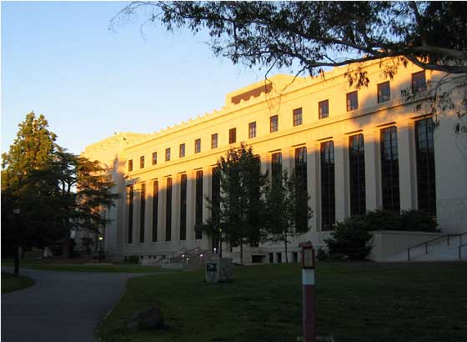
Калифорнийский университет Беркли

Slide 9
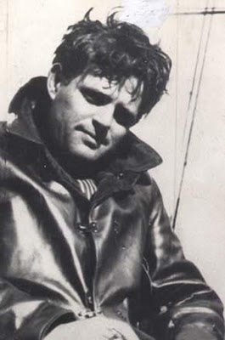
«Золотая лихорадка»
1897 – 1898 гг.
Джек Лондон
на Аляске

Slide 10
1900 год – издана первая книга
сборник рассказов
«Сын волка»

Slide 11
Герои рассказов
Джека Лондона –
люди с сильным
характером.

Slide 12
«Север есть север, - писал Лондон,- и человеческие сердца подчиняются здесь
странным законам, которые люди, не путешествовавшие в далеких краях,
никогда не поймут."

Slide 13
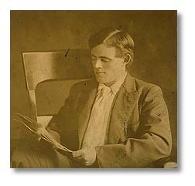
«Творческая лихорадка»
Более серьезно заниматься литературой стал в 23 года после возвращения с Аляски

Slide 14
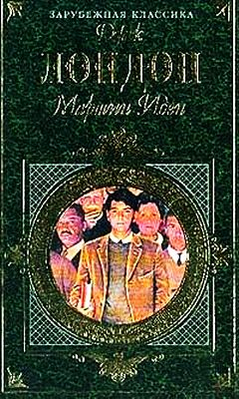
1909 г.
1902 г.
1904 г.
1920 г.

Slide 15
Лондону принадлежит ряд повестей и рассказов, изображающих животных ("Белый клык", "Джерри", "Майкл" и др.). Во всех этих произведениях доминируют те же мотивы личной силы, исключительности героя , которые характерны для всего творчества Лондона в целом.

Slide 16
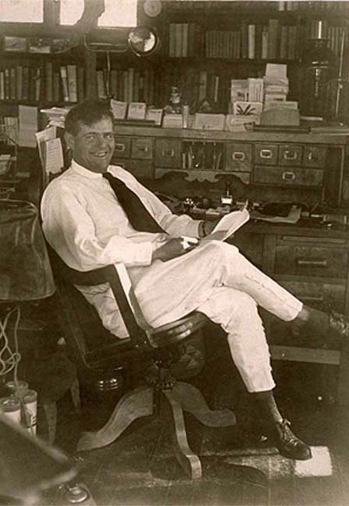
Итог литературной жизни
более 200 рассказов
около 400 публицистических произведений
20 романов
3 пьесы.

Slide 17
Мировое признание
Россия
Италия
Англия
Франция
Германия
Польша
Страны Азии, Африки

Slide 18
«… Главные его достоинства:
простота, ясность, дикая, своеобразная поэзия, мужественная красота изложения
и какая – то особенная, собственная
увлекательность сюжета.»
А.И.Куприн

Slide 19
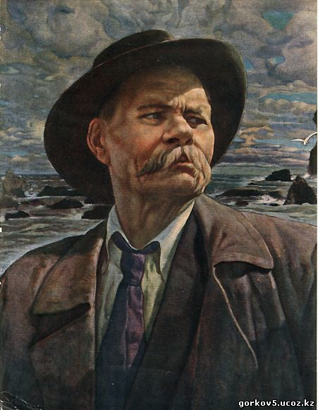
«Джек Лондон – писатель, который хорошо видел, глубоко чувствовал творческую
силу воли и умел изображать волевых людей.»
М.Горький

Slide 20
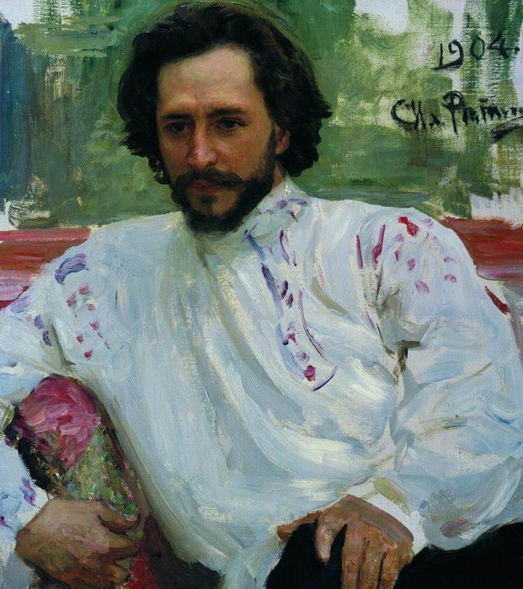
«…В Джеке Лондоне я люблю его спокойную силу, твердый и ясный ум, гордую мужественность.»
Л.Андреев

Slide 21
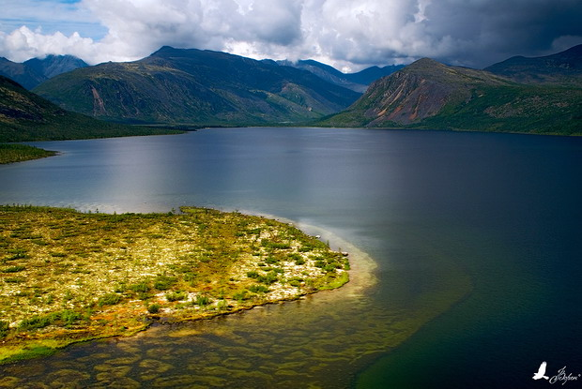
Озеро Джека Лондона

Slide 22
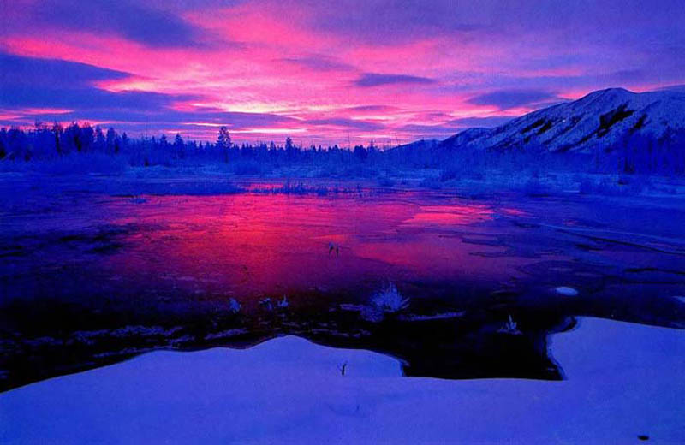

Slide 23
Афоризмы
Джека Лондона

Slide 24
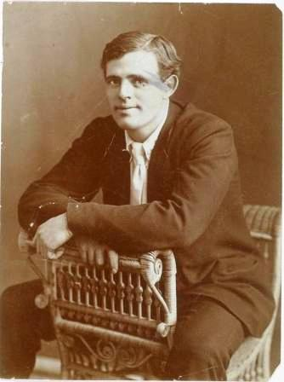
Лучше пусть буду я пеплом и пылью! Пусть лучше иссякнет мое пламя
в ослепительной вспышке, чем
плесень задушит его!

Slide 25
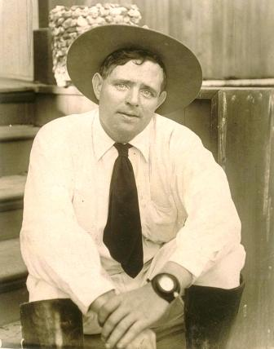
Жизнь достигает своих вершин в те минуты, когда все силы устремляются на осуществление
поставленных перед ней целей.
(«Белый клык» 1906)

Slide 26
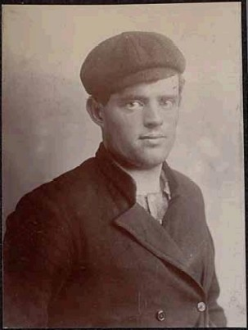
«Милосердие – не кость, брошенная
собаке. Это кость, разделенная с собакой.»
(«Белый клык»), 1906

Slide 27
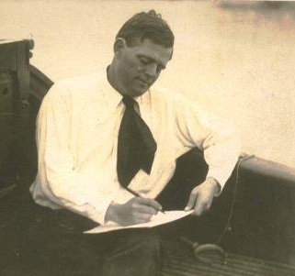
Известно более ста экранизаций произведений Джека Лондона.

Slide 28
Источники:
Быков «По следам Джека Лондона». Москва 1973 г.
А. Зверев «Джек Лондон избранное» Санкт-Петербург 1975 г.
Р.С. Сашарин «Рассказы Джека Лондона» Москва 1961 г.
Г.П. Федунова «Джек Лондон художественная
литература» Москва 1954 г.
http://aphorism-list.com/biography.php?page=london
http://www.jlondon.ru/lond_biogr
http://www.jacklondon.su/
http://www.londonjack.net.ru/razdel-sa-at-11/

Slide 29
Спасибо за внимание!

